Slide 1
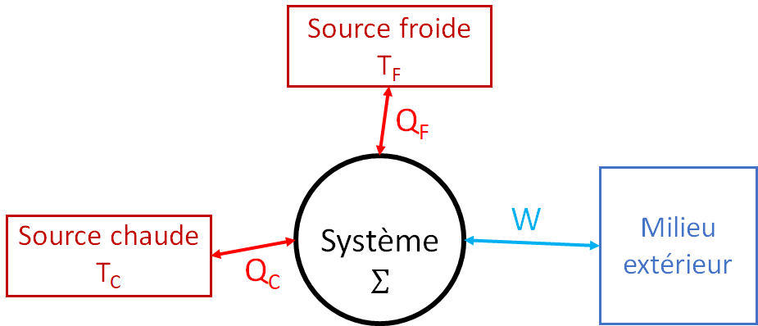
Machine thermique ditherme
Source: B. Blancon

Slide 2
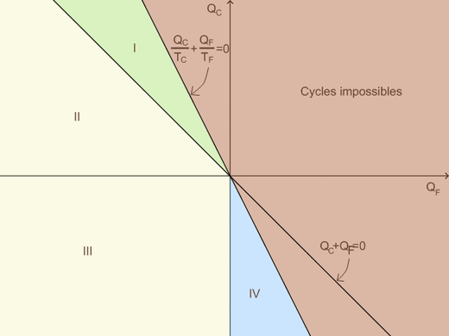
Diagramme de Raveau
Source: Wikipedia

Slide 3
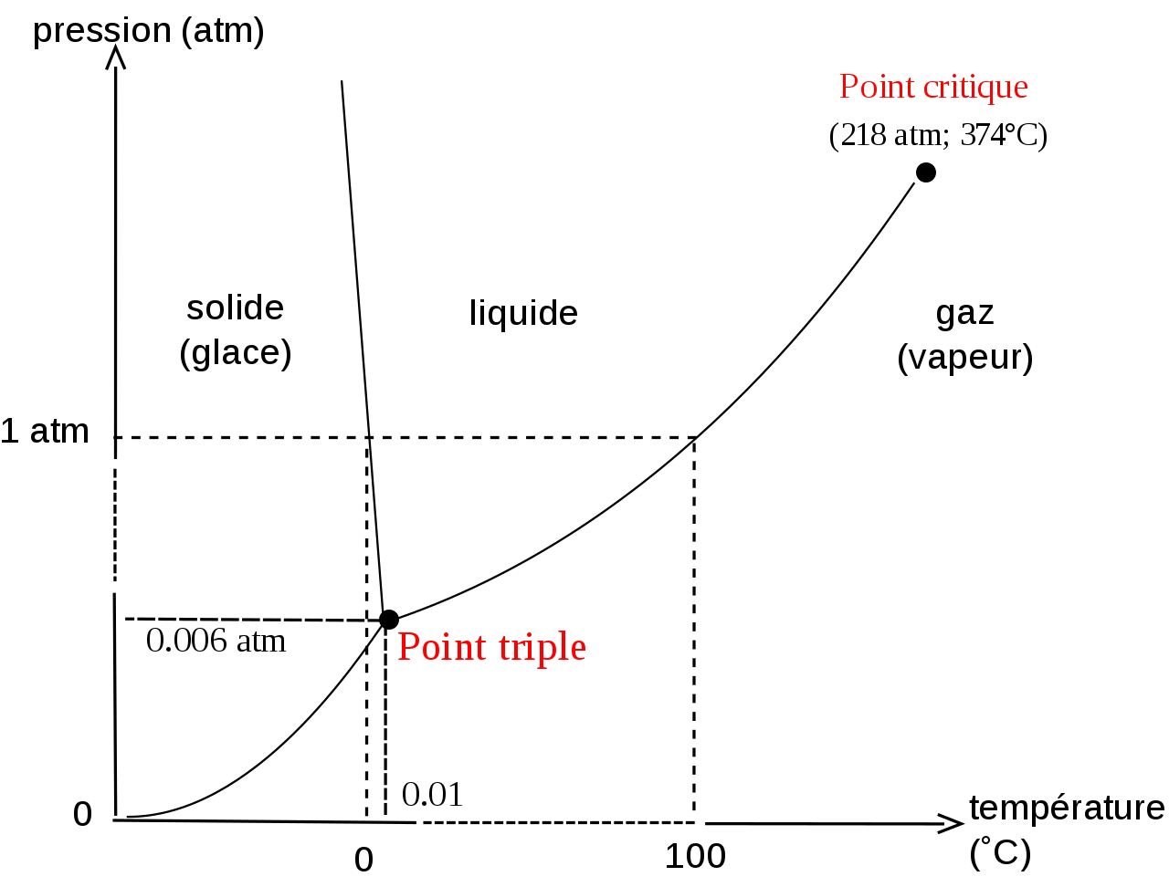
Diagramme d’état de l’eau
Source: Wikipedia

Slide 4
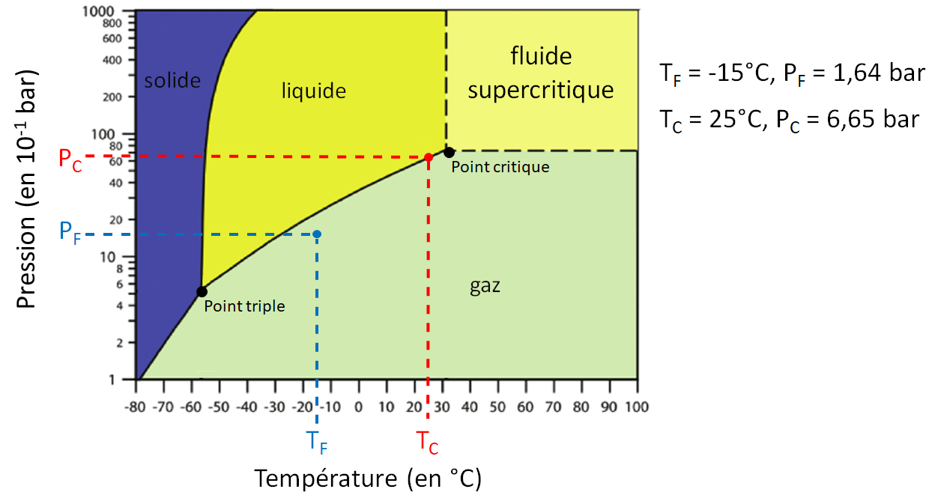
Diagramme d’état de R134a
Source: http://188.137.yu.micky-bruns.de/r134a-phase-diagram.html

Slide 5
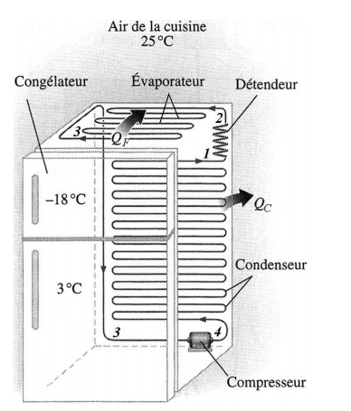
Réfrigérateur
Données: pour l’eau
$$c_{p}=4.18 kJ/kg/mol$$
$L_{vap}=2257 kJ/kg$
Pour chauffer 1kg d’eau de 0 à 100° C, il faut fournir:
$$ΔU={mc}_{p}ΔT=418 kJ$$
Pour vaporiser 1kg d’eau à 100°, 1 bar, il faut fournir:
$ΔU={mL}_{vap}=2257 kJ$
Source: Qadri J.-Ph.

Slide 6
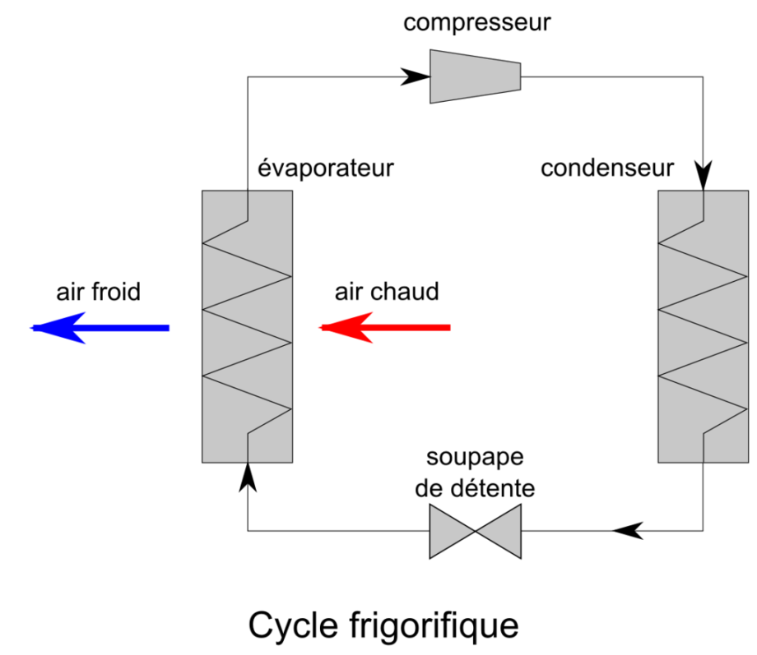
Réfrigérateur
Données: pour R134a
$c_{p}=1.3 kJ/kg/mol$
$L_{vap}=225 kJ/kg$
$T_{eb}=−10°C$à 1.64 bar
$T_{liq}=25°C$à 6.65 bar
pas d’impact sur la couche d’ozone
gaz à effet de serre

Slide 7
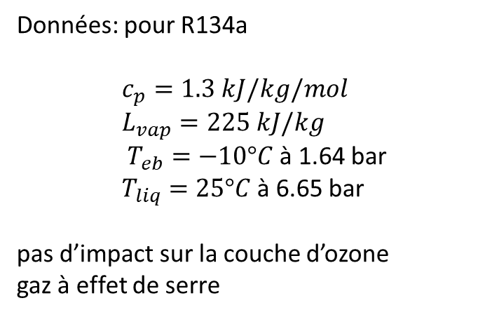
Réfrigérateur
Données: pour R134a
$c_{p}=1.3 kJ/kg/mol$
$L_{vap}=225 kJ/kg$
$T_{eb}=−10°C$à 1.64 bar
$T_{liq}=25°C$à 6.65 bar
pas d’impact sur la couche d’ozone
gaz à effet de serre

Slide 8
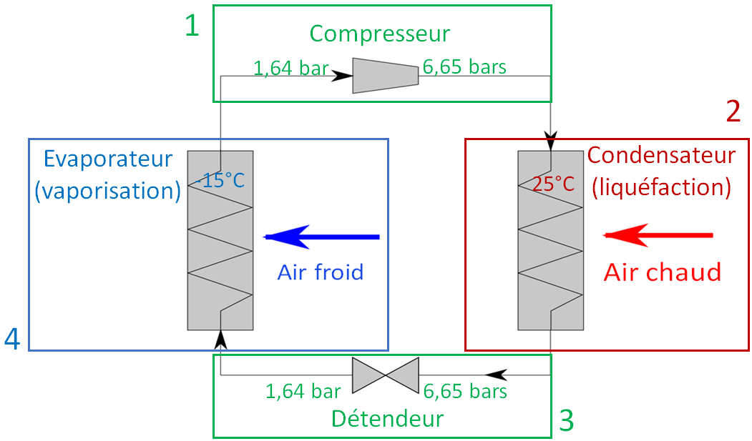
Réfrigérateur
Données: pour R134a
$c_{p}=1.3 kJ/kg/mol$
$L_{vap}=225 kJ/kg$
$T_{eb}=−10°C$à 1.64 bar
$T_{liq}=25°C$à 6.65 bar
pas d’impact sur la couche d’ozone
gaz à effet de serre
Source: B. Blancon

Slide 9
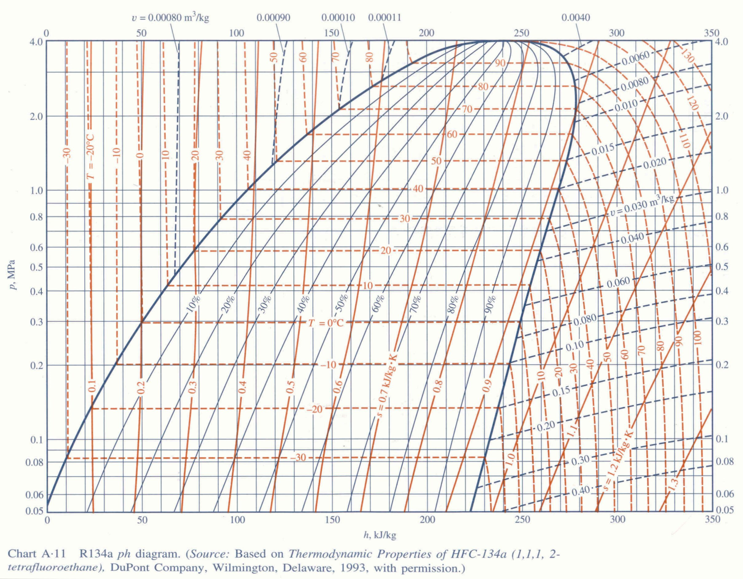
Diagramme de Mollier (h,lnP)

Slide 10
Diagramme de Mollier (h,lnP)
25°C, 6.65 bar
1 : compression
adiabatique
réversible (phase coûteuse)
-15°C, 1.64 bar

Slide 11
Diagramme de Mollier (h,lnP)
2 : liquéfaction
isobare
25°C, 6.65 bar
1 : compression
adiabatique
réversible (phase coûteuse)
-15°C, 1.64 bar

Slide 12
Diagramme de Mollier (h,lnP)
2 : liquéfaction
isobare
3 : détente isenthalpique
25°C, 6.65 bar
1 : compression
adiabatique
réversible (phase coûteuse)
-15°C, 1.64 bar

Slide 13
Diagramme de Mollier (h,lnP)
2 : liquéfaction
isobare
3 : détente isenthalpique
25°C, 6.65 bar
1 : compression
adiabatique
réversible (phase coûteuse)
-15°C, 1.64 bar
4 : vaporisation isobare (phase utile)

Slide 14
Diagramme de Mollier (h,lnP)
25°C, 6.65 bar
-15°C, 1.64 bar
$$Δh_{1}=w_{u}$$
$${Δh_{4}=q}_{F}$$

Slide 15
Diagramme de Mollier (h,lnP)

Slide 16
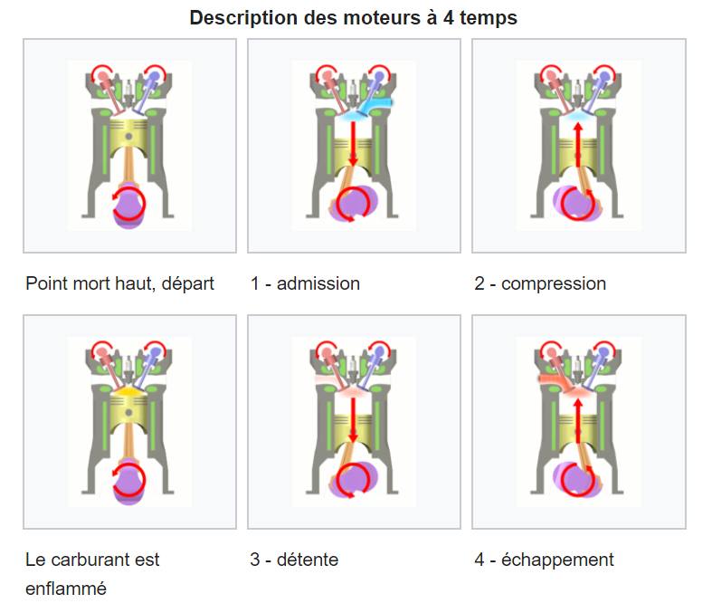
Source: Wikipedia

Slide 17
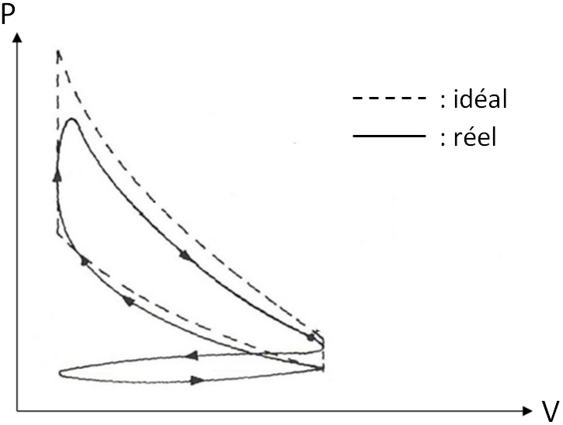
Cycles du moteur à essence
Source: https://www.slideshare.net/darjipratik/heat-engine-information-detail

Slide 18
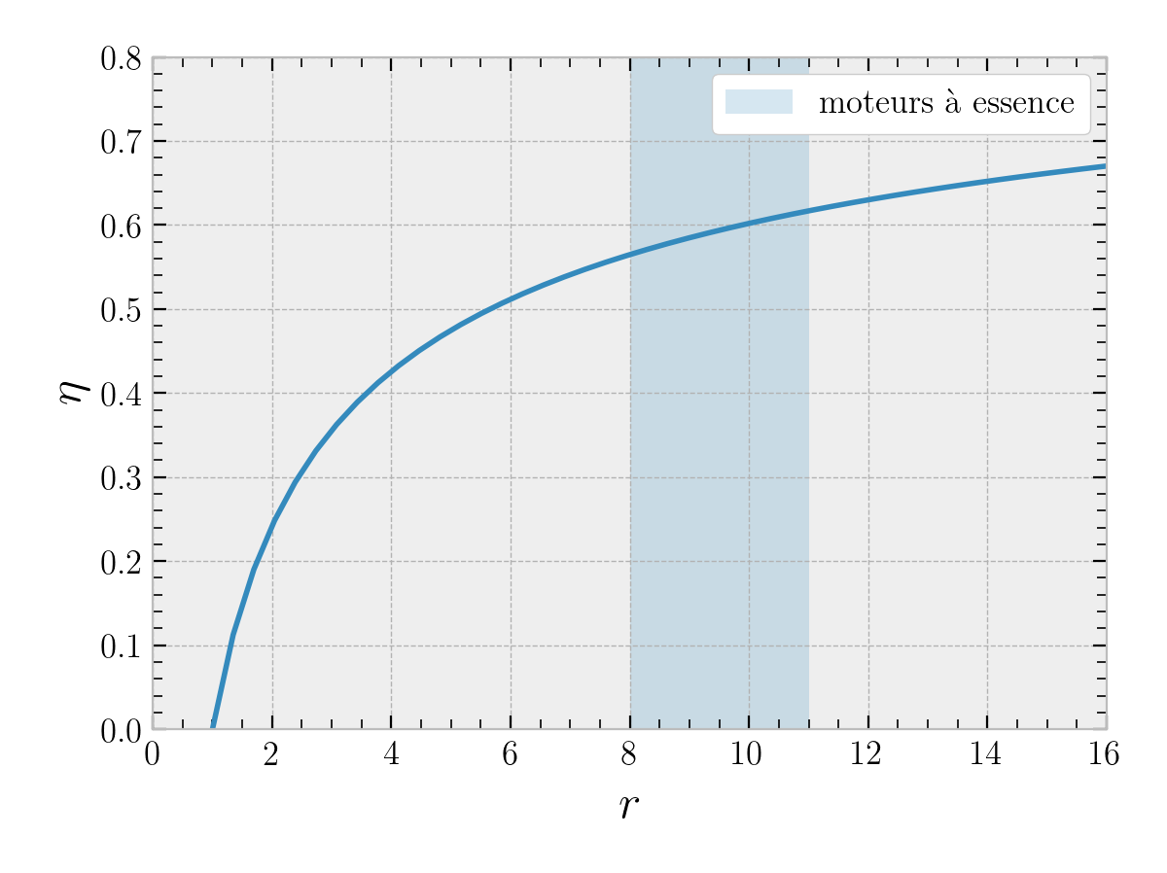
Rendement idéal du moteur à essence

Slide 19
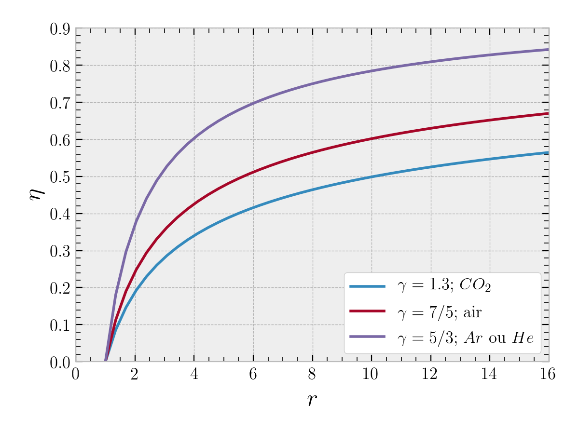
Rendement idéal du moteur à essence

Slide 20
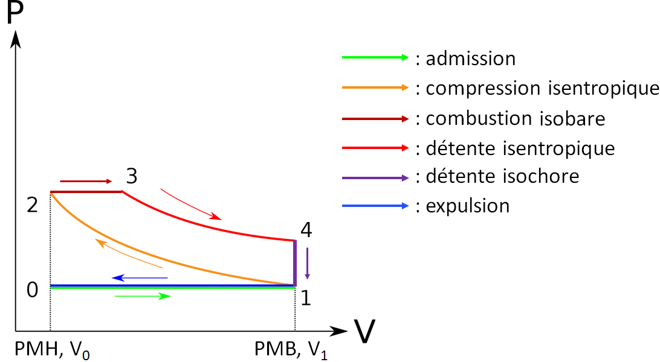
Cycle du moteur diesel
Source: B. Blancon

Slide 21
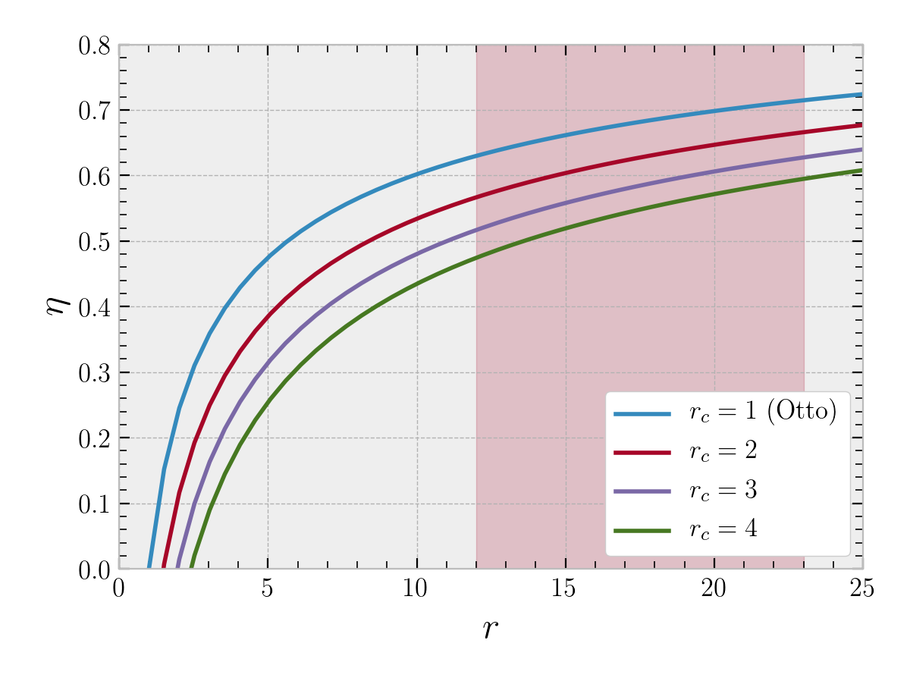
Rendement idéal du moteur diesel

Slide 22
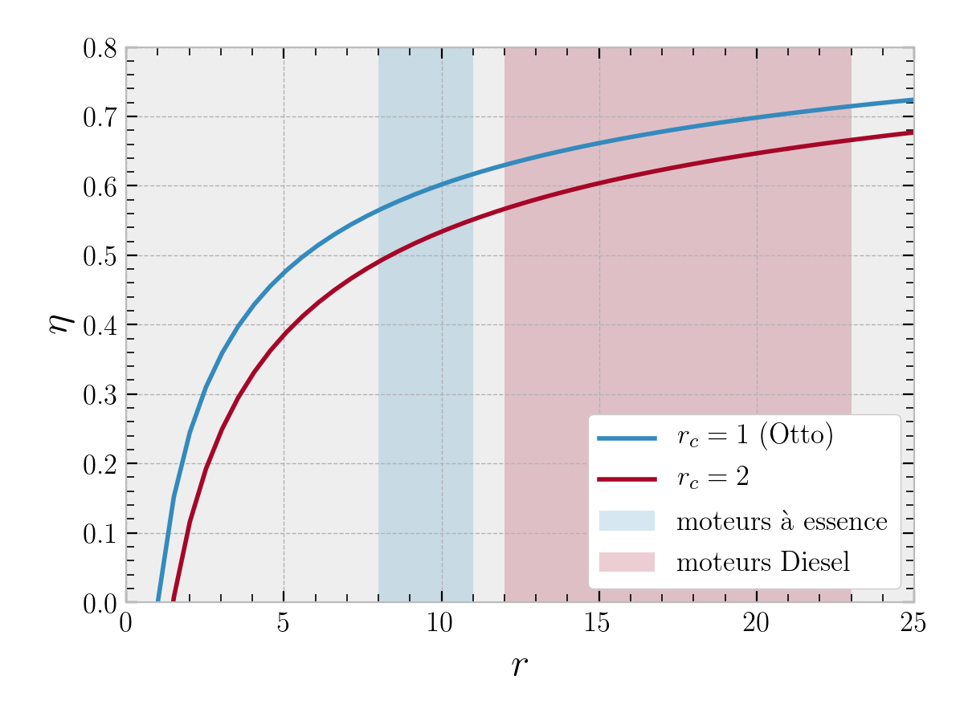
Rendement idéal, comparaison

